Slide 1



UNIVERSIDAD LA GRAN COLOMBIA, MÁS DE MEDIO SIGLO FORMANDO EN VALORES

Slide 2
Investigación de mercado para determinar la viabilidad de venta de triciclos y cuadriciclos para la empresa TricyRide en Bogotá D.C.
CLAUDIA LORENA NARVAEZ
EDWIN LEONARDO GOMEZ RAMIREZ
Línea de Investigación:
Desarrollo Económico Con Calidad de Vida
Universidad La Gran Colombia
Facultad de posgrados y formación continuada
Especialización en Gerencia
Bogotá D.C., Colombia
2017
UNIVERSIDAD LA GRAN COLOMBIA, MÁS DE MEDIO SIGLO FORMANDO EN VALORES

Slide 3
¿Qué es investigación de mercados?
Según Kotler (1982) plantea esta disciplina como “el análisis sistemático del problema, construcción de módulos y hallazgos que permitan mejorar la toma de decisiones y el control en el mercado de bienes y servicios”.
Paso 1: Definición del problema y los objetivos de la investigación.
Paso 2: Diseño del plan de investigación de mercados.
Paso 3: Recopilación de datos.
Paso 4: Preparación y análisis de datos.
Paso 5: Interpretación y presentación del informe con los resultados.

Slide 4
1. Definición del problema y los objetivos de la investigación
Formulación del Problema:
A través de la investigación de mercado se determinara la viabilidad en el lanzamiento de los triciclos y cuadriciclos al mercado de la empresa TricyRide.
Objetivo General
Realizar una investigación de mercado para determinar la viabilidad de introducir al mercado triciclos y cuadriciclos en la ciudad de Bogotá D.C. el resultado permitirá la creación de la empresa TricyRide.
Objetivos Específicos
1. Identificar el perfil del consumidor para la empresa TricyRide y su posible intensión de compra.
2. Realizar una segmentación del mercado a partir de los resultados del estudio de los consumidores.
3. Analizar los resultados obtenidos en las encuestas y determinar el porcentaje de aceptación del producto, Canales idóneos de distribución y posicionamiento en el mercado como empresa innovadora.

Slide 5
Diseño del plan de investigación de mercados
Tipo de investigación: Descriptiva
Para realizar esta investigación de mercados se efectuara un estudio descriptivo por medio de encuestas como fuente primaria y así obtener información de tipo cualitativa y cuantitativa que permita hacer un análisis al consumidor e identificar cual es el segmento de población de la ciudad de Bogotá en la cual se enfocaría la venta o aceptación del producto.
Población
La población a analizar será la de la ciudad de Bogotá y de acuerdo con el censo realizado por el DANE en el 2005, Bogotá cuenta hoy con aproximadamente 6,763 millones de habitantes. Donde se define una técnica de recolección de información tipo cuantitativa y cualitativa a través de una encuesta virtual.

Slide 6
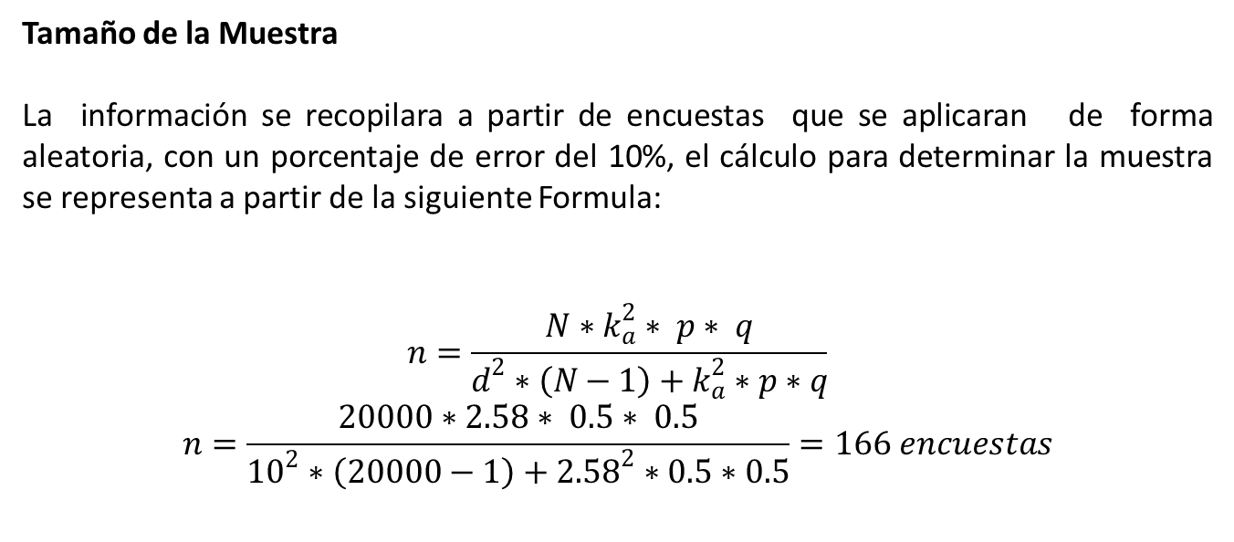
Tamaño de la Muestra
La información se recopilara a partir de encuestas que se aplicaran de forma aleatoria, con un porcentaje de error del 10%, el cálculo para determinar la muestra se representa a partir de la siguiente Formula:
$$n=\frac{N∗k_{a}^{2}∗ p∗ q}{d^{2}∗\left(N−1\right)+k_{a}^{2}∗p∗q}$$
$$n=\frac{20000∗2.58∗ 0.5∗ 0.5}{{10}^{2}∗\left(20000−1\right)+{2.58}^{2}∗0.5∗0.5}=166 encuestas$$

Slide 7
Las fases de la encuesta son:
Elaboración y evaluación de preguntas a encuestar
Envío de la encuesta de manera aleatorio por medio virtual.
Recopilación de datos
Análisis e interpretación de los datos.

Slide 8
3. Recopilación de datos
Se realizó la recolección de datos primarios a través de una encuesta cuya aplicación se efectuó a través de la herramienta Google Forms, donde el cuestionario contenía un total de 10 preguntas de selección múltiple que permitirán realizar el análisis del producto en el mercado y otras 3 preguntas para realizar el análisis demográfico y determinar la segmentación del mercado.

Slide 9
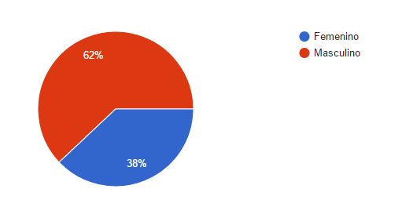
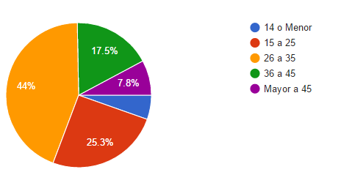
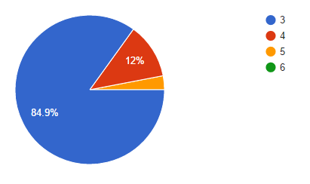
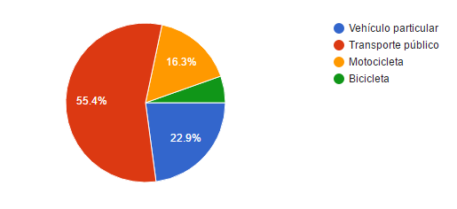
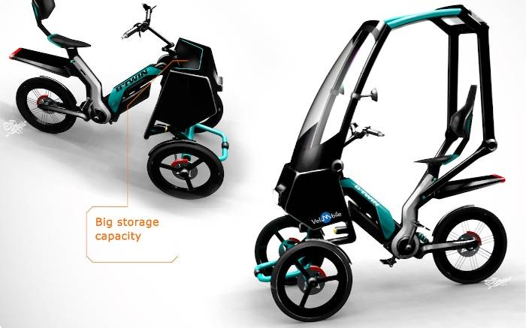
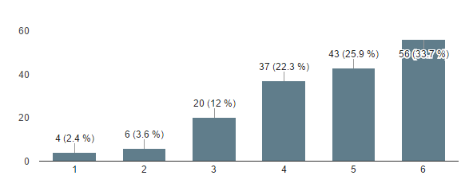
Rango de edad.
4. Preparación y análisis de datos
Datos Demográficos
Género.
Rango de edad.
Estrato Socioeconómico.
Recolección de datos para el estudio de mercado.
¿En una escala de 1 a 6 donde 6 es "muy interesante" y 1 es "nada interesante", ¿Que percepción le genera el diseño?
¿Qué medio de transporte utiliza habitualmente en la ciudad de Bogotá?
Urban Velo de Marcello Betoldi.
Fuente: Motorpasión Futuro

Slide 10
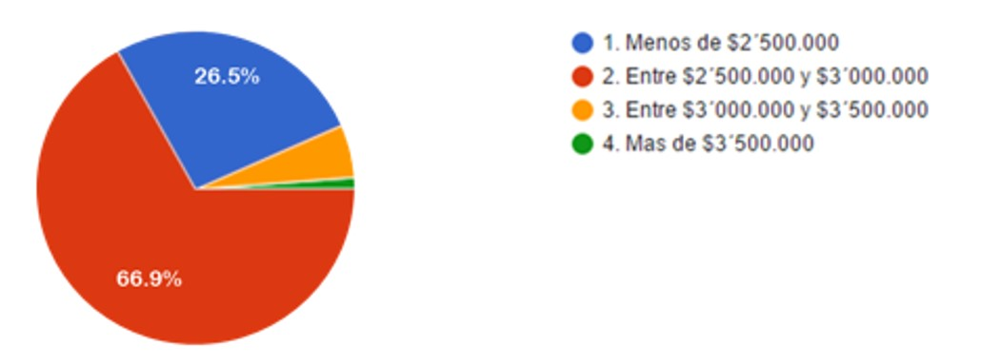
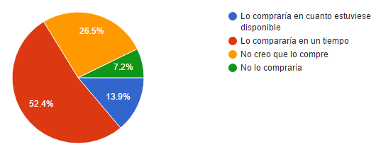
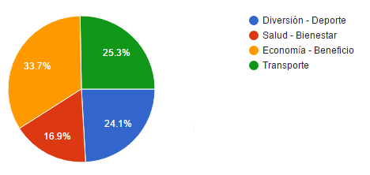
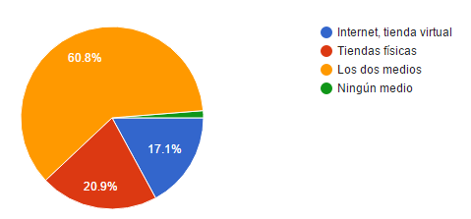
¿Compraría usted este producto?
¿Cuánto estaría dispuesto a pagar por este producto en pesos Colombianos?
¿En qué medio y/o canal le gustaría encontrar el artículo para acceder a él?
¿Que la(o) motivaría a comprar este producto?

Slide 11
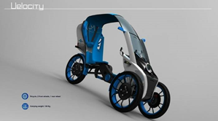
5. Interpretación y presentación del informe con los resultados
Producto
MOTOR, PRESTACIONES Y CONSUMO
Motor eléctrico | 250 W
Tipo de corriente | Corriente continua DC
Velocidad máxima | 45 km/h
Autonomía Ciudad | 64 km
Tiempo de carga | 4 - 6 h
Peso en seco | 80.5 kg
Imagen. 1 B’Twin Velocity de John Bukasa.
Fuente: Motorpasión Futuro
Tabla 1. Ficha técnica de las propiedades de un triciclo eléctrico.

Slide 12
Tabla 2. Costo de producción de un triciclo dual.
Precio
EL precio de los triciclos y cuadriciclos oscilan entre $3.000.000 a $4.000.000 según el diseño y el costo de los materiales. Para los diseños personalizados el cliente debe realizar un anticipo del 50% del valor del producto y el 50% en la entrega del producto.
MATERIA PRIMA Y COSTOS
Insumo y/o articulo | Valor
Batería/motor eléctrico | $ 530,000
Cableado | $ 60,000
Corazas sellomaticas | $ 120,000
Fibra de plástico | $ 300,000
Herramientas tuercas y tornillos | $ 45,000
Juego de rines | $ 250,000
Mano de obra/ensamble | $ 75,000
Pintura | $ 150,000
Rodamientos, piñones y bielas | $ 100,000
Silla ergonómica | $ 120,000
Sistema de cambios y/o velocidades | $ 150,000
Sistema de frenos | $ 150,000
Soldadura | $ 125,000
Tubería en aluminio | $ 225,000
Vidrios, espejos y luces LED´s | $ 170,000
Total | $ 2,570,000

Slide 13
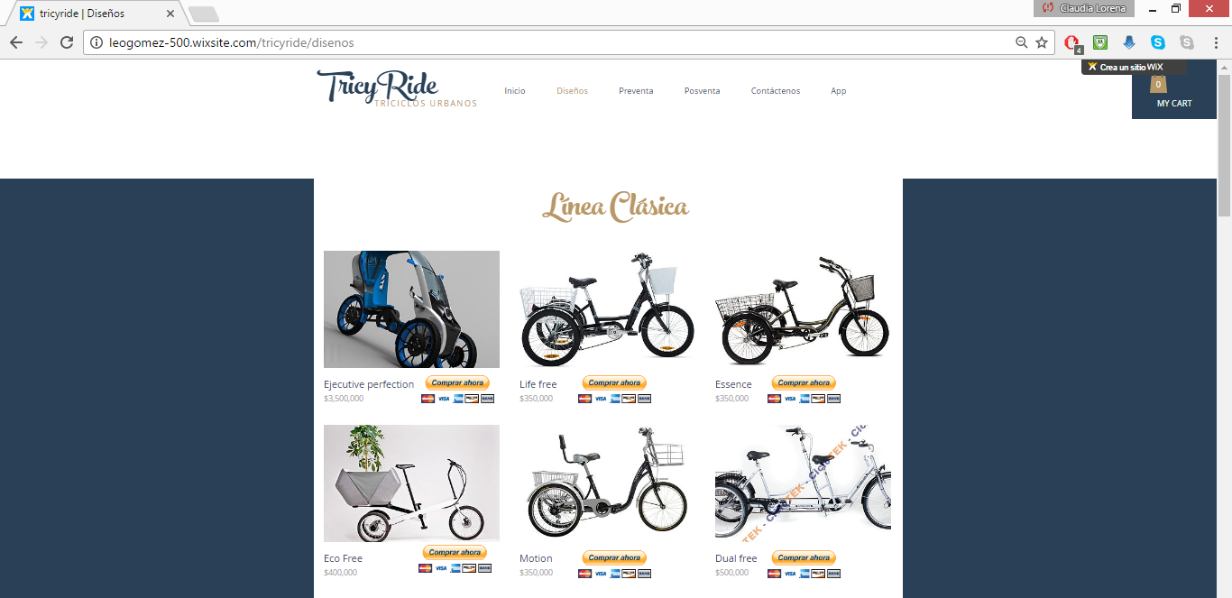
Publicidad

Slide 14
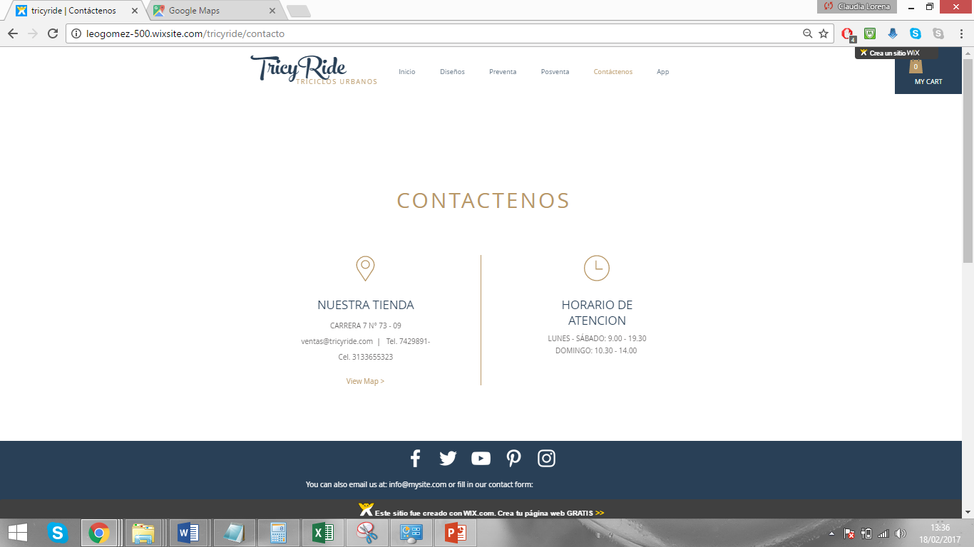
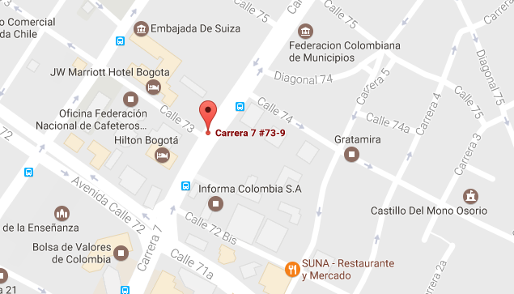
Plaza / Punto de venta: CARRERA 7 N° 73 - 09

Slide 15
Conclusiones
De acuerdo con los resultados arrojados en la encuesta se determina que es viable sacar al mercado el producto de triciclos y cuadriciclos, pero deberá realizarse de forma gradual por que existe una expectativa de compra por los posibles consumidores a mediano plazo. Es importante contar con un establecimiento físico y virtual para generar mayor confianza en el publico e incentivar la compra del producto.
Se logró identificar que el segmento de mercado a impactar se encuentra en el rango de edad de 15 a 35 años sin importar género. Por lo cual la empresa deberá lanzar estrategias de marketing que sean atractivas para este público. Por otro lado, la empresa deberá evaluar los precios al público como estrategia de venta, de esta forma poder llegar a los estratos 3 y 4 quienes indicaron la aceptación del producto.
Se determina un porcentaje de aceptación de compra del producto equivalente al 66.3% del total de las personas encuestadas, lo cual es congruente con el nivel de interés por parte del público frente al 81.9% quienes manifestaron que el producto les parece interesante. La empresa deberá contar con un punto físico de venta como virtual que le permitan al publico conocer la empresa como el producto.
UNIVERSIDAD LA GRAN COLOMBIA, MÁS DE MEDIO SIGLO FORMANDO EN VALORES

Slide 16

Gracias
UNIVERSIDAD LA GRAN COLOMBIA, MÁS DE MEDIO SIGLO FORMANDO EN VALORES

Slide 17
UNIVERSIDAD LA GRAN COLOMBIA, MÁS DE MEDIO SIGLO FORMANDO EN VALORES

